Slide 1
IDENTIDAD Y HUELLA
DIGITAL.[1]
Definición: (coloquen aquí las ideas al respecto de estos
dos conceptos)
[1] Fuentes:
https://prezi.com/uncxhqhxj9rk/identidad-digital-y-huella-digital/
https://www.internetsociety.org/es/tutorials/your-digital-footprint-matters/

Slide 2
Problema potencial.
Suplantación de identidad.
(Escribe cómo puede suceder y
qué medidas podemos tomar para no caer
en esto)

Slide 3
Utilidad para trabajador y empleador
(Escribe cómo puede suceder esto)

Slide 4
Problema potencial.
Geolocalización.
(Escribe cómo puede suceder y
qué medidas podemos tomar para no caer
en esto)

Slide 5
Utilidad para avisos y mensajes
(Internet de todas las cosas)
(Escribe cómo puede suceder esto)

Slide 6
Problema potencial.
Pérdida de la privacidad
(Escribe cómo puede suceder y
qué medidas podemos tomar para no caer
en esto)

Slide 7
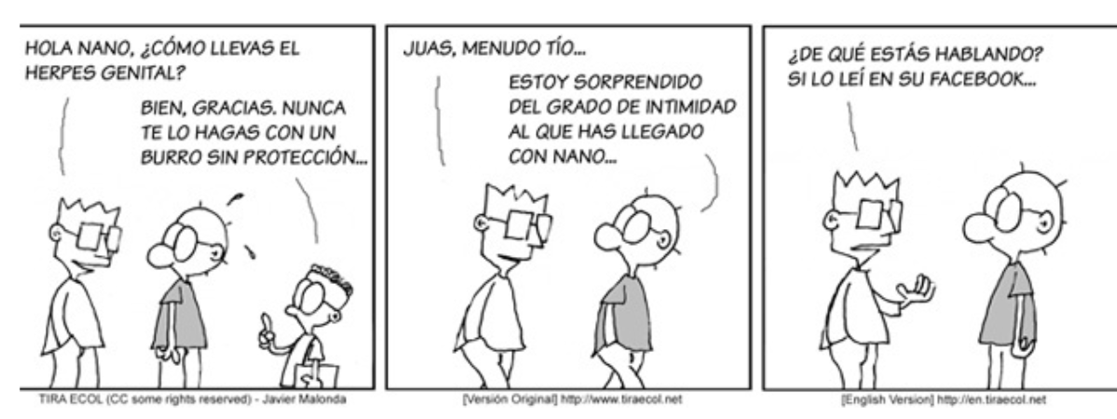
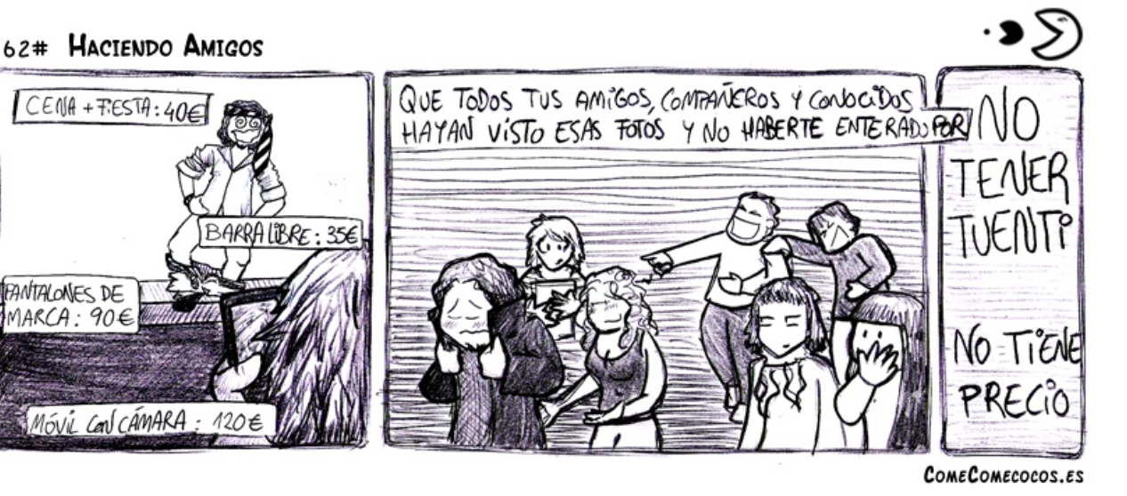

Slide 8
Difunde en línea tu HISTORIA LABORAL

Slide 9
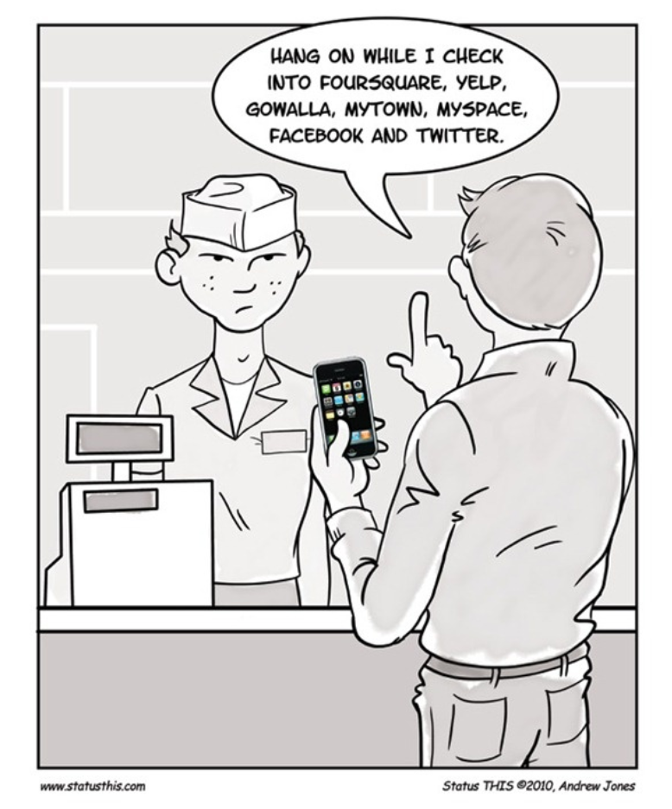
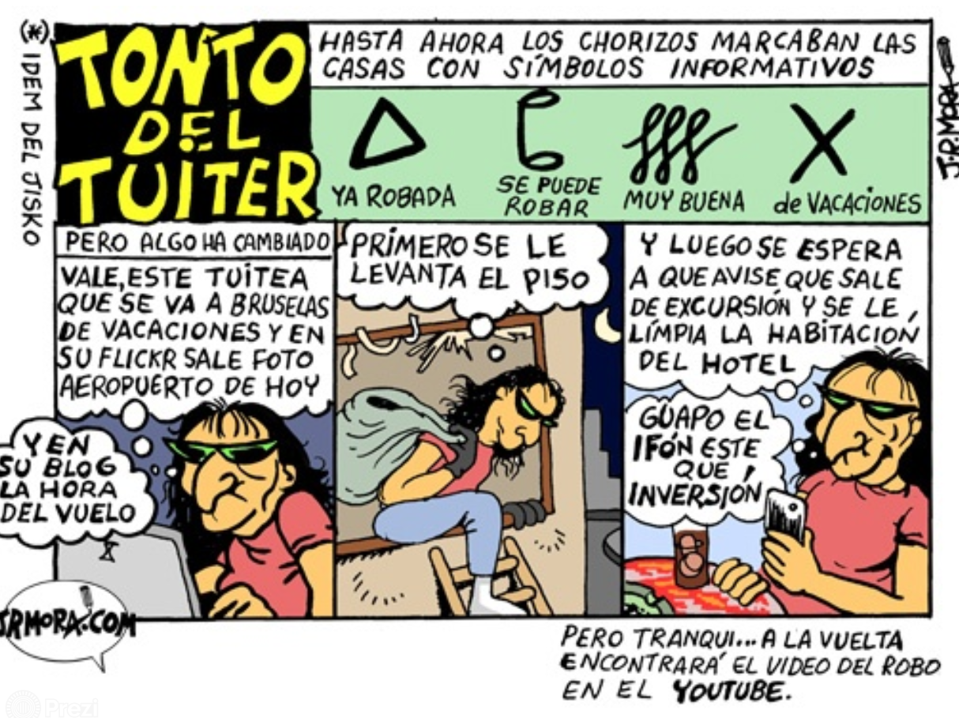
Ventajas e inconvenientes de la GEOLOCALIZACION

Slide 10
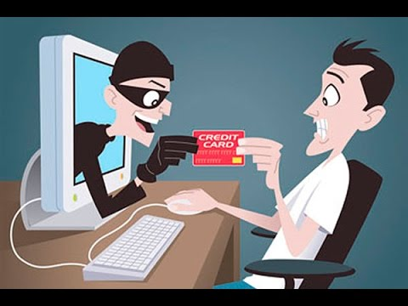
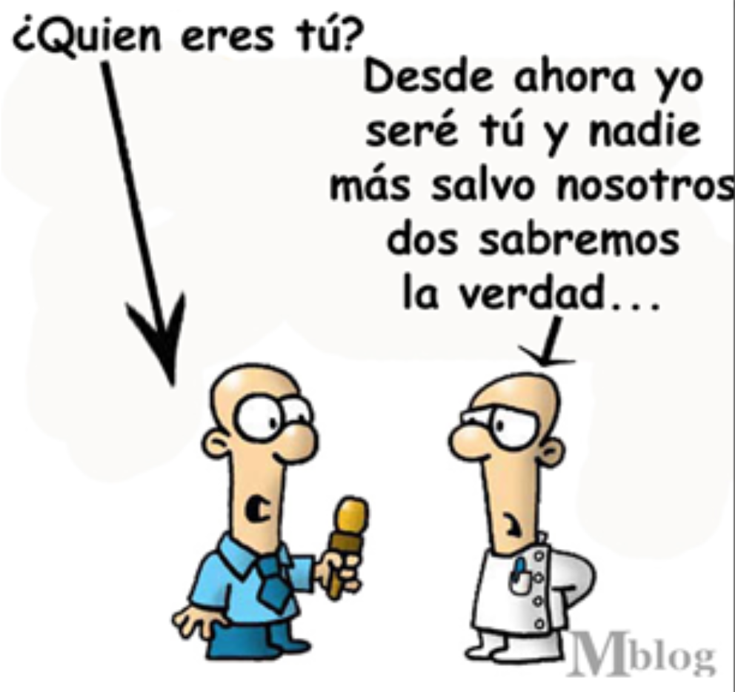

Slide 11
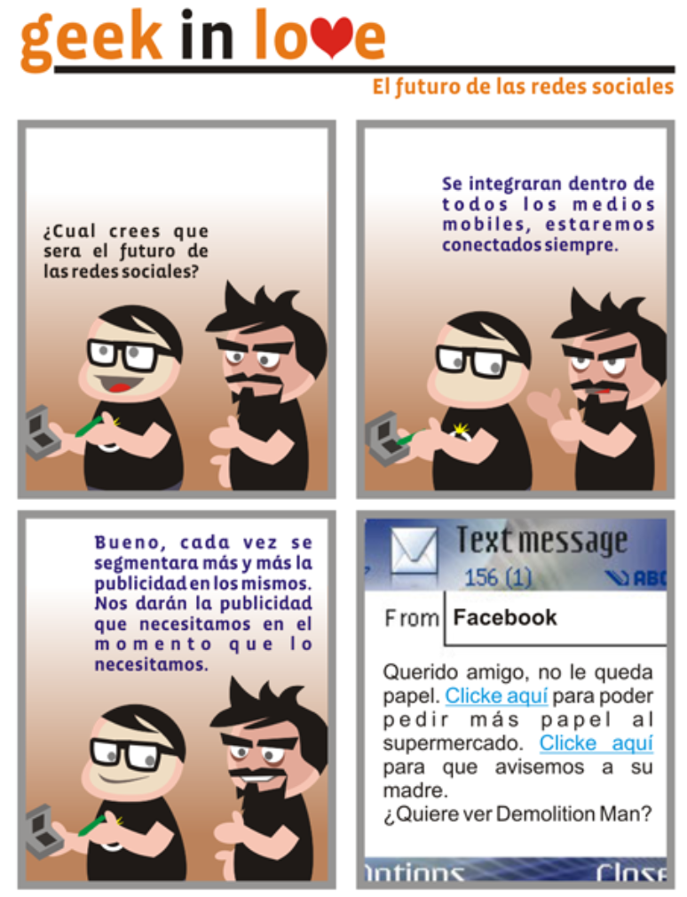
¿Qué es un GEEK?

